Slide 1


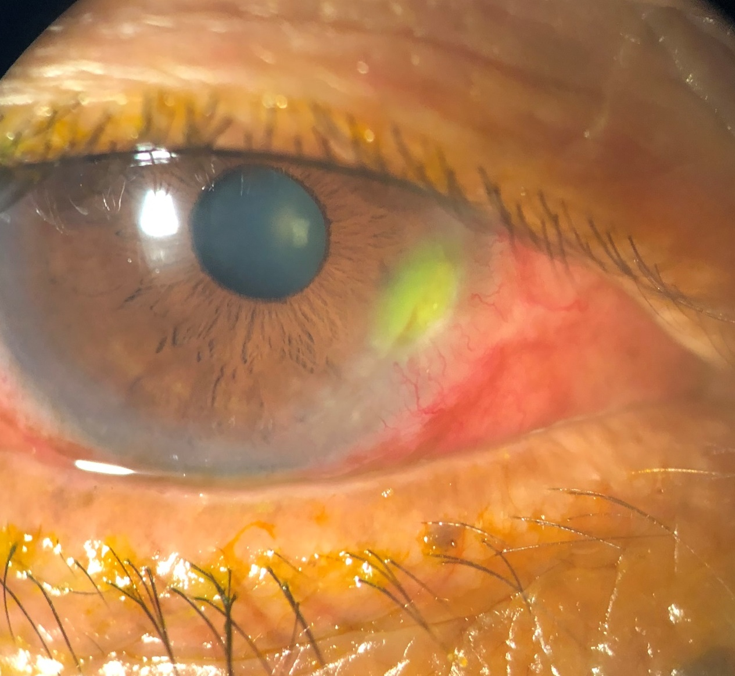
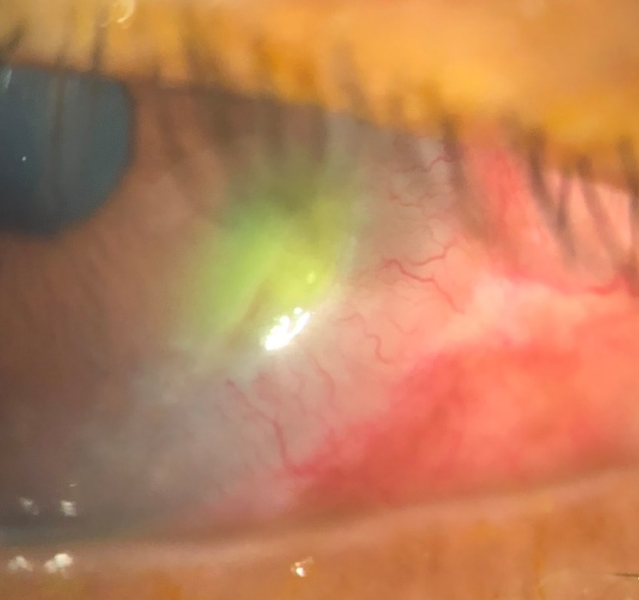
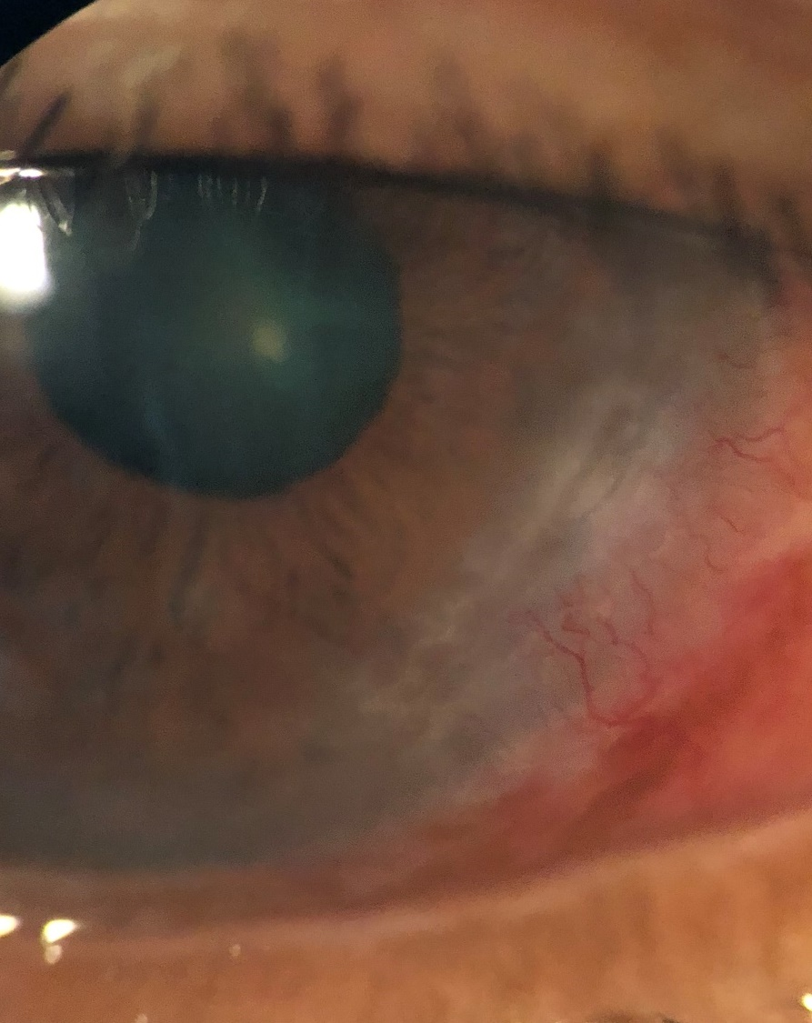
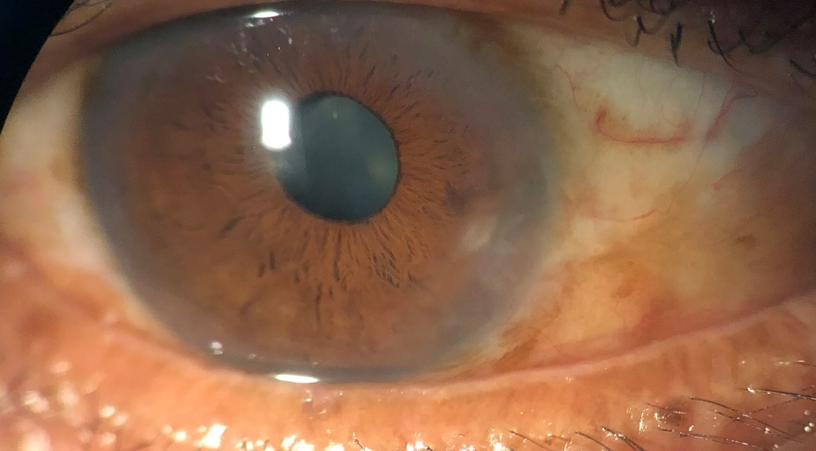
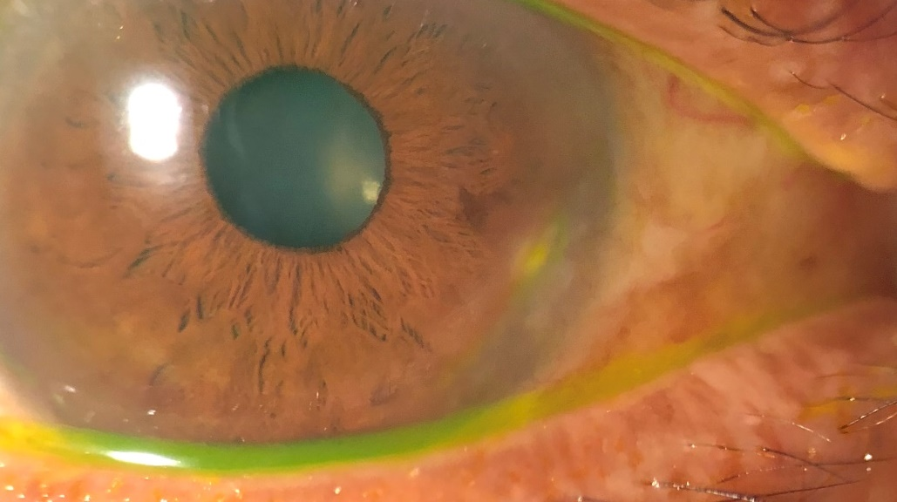
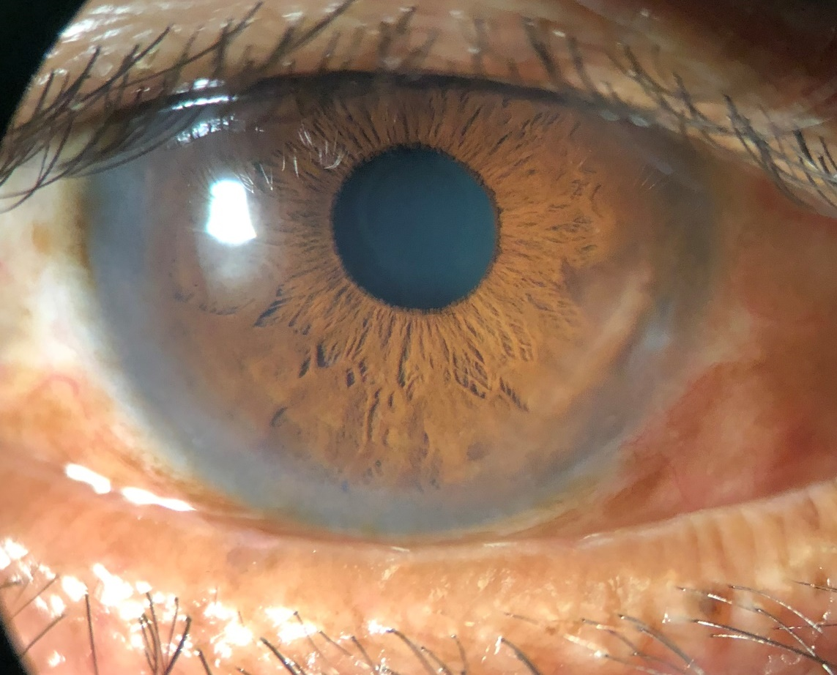
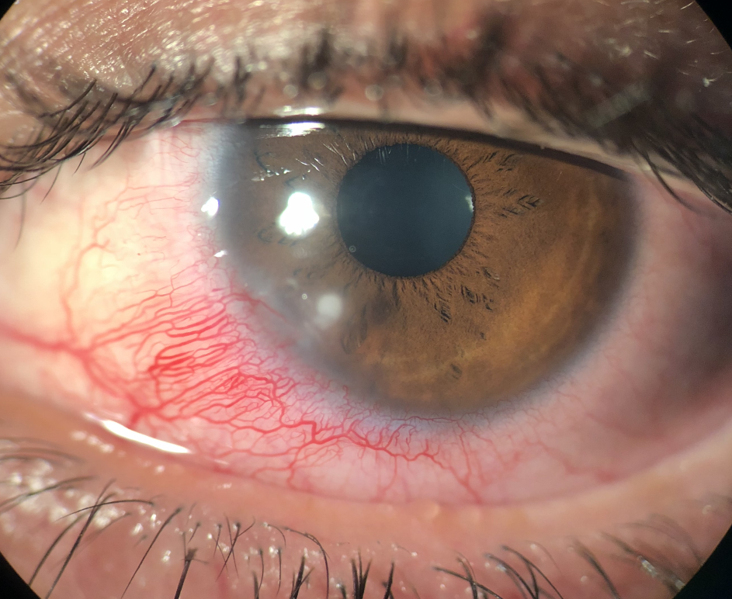
Úlcera Marginal Herpética – Relato de Caso
Rodrigo Cunha Ferreira¹; Thiago de Castro Silva¹; Bruna Costa Monteiro Hadler¹; Luiz Arthur Franco Beniz¹; Wander Alves Ferreira Júnior²; Luís Fernando Oliveira Borges Chaves³
Médicos Residentes do Centro de Referência em Oftalmologia (CEROF/UFG) em Goiânia-GO
Médico Residente do Hospital de Olhos Aparecida (HOA) em Aparecida de Goiânia-GO
Staff do Setor de Córnea do Centro de Referência em Oftalmologia (CEROF/UFG) em Goiânia-GO
Introdução
O vírus Herpes simplex é responsável por várias doenças oculares, tanto do segmento anterior quanto posterior. Na córnea, pode acometer qualquer uma de suas camadas, sendo as formas mais comuns de ceratite: as úlceras dendrítica e geográfica. Porém, há ainda uma outra manifestação, a ceratite marginal, que, por ser mais rara, muitas vezes é subdiagnosticada, podendo levar a complicações graves ao paciente.
Esta apresentação mais rara caracteriza-se por ser uma doença viral ativa, em que surge uma lesão epitelial ulcerativa próxima ao limbo, evoluindo com presença de infiltrado leucocitário estromal anterior esbranquiçado ao redor da úlcera e injeção limbar adjacente. Essa localização peculiar próxima ao limbo gera sintomas mais pronunciados de dor e fotofobia, fugindo à caraterística típica do herpes e, juntamente com o fato de ser pouco prevalente, acaba por causar confusão diagnóstica com o risco de tratamentos errôneos.
Diante disso, objetiva-se relatar um caso raro de ceratite marginal herpética para ressaltar a importância de considerar o vírus Herpes como possível etiologia diante de uma úlcera marginal e de distingui-la dos seus diagnósticos diferencias, como a Úlcera de Mooren, a Ceratite Ulcerativa Periférica (PUK) e a Doença Marginal Catarral Estafilocócica, considerada seu principal diagnóstico diferencial. Isso é importante pois um tratamento incorreto com corticoides ou antibióticos logo de início, sem o uso de antivirais, pode levar à intensificação da atividade viral, com progressão central da ulceração e perfuração, resultando em significativa piora do prognóstico.
Métodos
Figura 1A – Biomicroscopia de OD
Figura 1B – Biomicroscopia de OD (maior aumento)
Relatar o caso do paciente S.S.B., de 68 anos, do sexo masculino, natural e procedente de Trindade-GO, negro, serralheiro, que foi atendido no Pronto Socorro do Centro de Referência de Oftalmologia (CEROF) da Universidade Federal de Goiás (UFG) em Goiânia-GO no ano de 2018.
Resultados
O paciente em questão chegou com queixa de que há 30 dias havia iniciado quadro de sensação de corpo estranho em olho direito (OD), associado a hiperemia, lacrimejamento e turvação visual. Negava queixas em olho esquerdo (OE). Negava trauma, cirurgias prévias, patologias oculares, uso de colírios, história familiar de doenças oftalmológicas ou comorbidades sistêmicas.
Ao exame oftalmológico, apresentava acuidade visual corrigida de 20/60 (0,3) em OD e 20/20 (1,0) em OE. À biomicroscopia de OD: leve disfunção de glândulas de Meibomius; conjuntiva bulbar hiperemiada difusamente (3+/4+); córnea com lesão ulcerativa periférica nasal inferior de 2,0 mm (vertical) x 1,0 mm (horizontal), de base limpa, com halo esbranquiçado nas margens, afinamento importante acometendo em torno de 50% do estroma e presença de neovasos limbares superficiais adjacentes; câmara anterior formada sem reação; íris trófica e catarata nuclear incipiente (Figura 1A e 1B). Em OE, havia apenas discreta disfunção de glândulas de Meibomius e catarata nuclear incipiente, sem outras alterações. Pressão intraocular de 10 mmHg em OD e de 10 mmHg em OE. À fundoscopia, evidenciou-se: retina colada, disco corado com escavação fisiológica e brilho macular preservado em ambos os olhos.
Devido à ausência de infiltrado purulento, apresentando base limpa, foi optado por pesquisar a sensibilidade corneana, que se encontrava parcialmente reduzida em OD e preservada em OE.
Diante disso, a principal hipótese diagnóstica foi de ceratite marginal herpética. Devido ao serviço não dispor de exames confirmatórios para infecção herpética, como cultura viral ou Reação em Cadeia da Polimerase, foi iniciado teste terapêutico com aciclovir 2g/dia por 14 dias. Para melhor tratamento do paciente, foi associado antibiótico de forma apenas profilática (ofloxacino colírio de 6/6 horas) para evitar contaminação bacteriana secundária, além de lubrificação intensa com colírio lubrificante sem conservante a cada hora e dexpantenol em gel de 8/8 horas.
Após cinco dias, o paciente evoluiu com melhora do desconforto ocular, redução parcial do tamanho da lesão, da hiperemia conjuntival e do infiltrado (Figura 2). Com essa boa resposta ao tratamento inicial com antiviral, porém mantendo ainda sintomatologia moderada, foi então adicionado colírio de prednisolona a 1% de 6/6h a ser regredido semanalmente, para se combater o intenso componente inflamatório associado à ulceração. Após doze dias do início do tratamento, o paciente estava assintomático, com melhora progressiva da lesão (Figura 3A e 3B). Após trinta dias, havia resolução completa, com discreto leucoma periférico residual, sendo realizada a alta do paciente (Figura 4).
Por causa da melhora do quadro com o uso de aciclovir, confirmou-se a hipótese viral. Isso foi possível devido ao conhecimento prévio desse raro tipo de ceratite epitelial e à capacidade de diferenciá-la das demais entidades, como a úlcera estafilocóccica catarral.
Figura 3A – OD após 12 dias de tratamento
Figura 2 – OD após 5 dias de tratamento
Figura 3B – OD após 12 dias de tratamento (fluoresceína)
Figura 4 – OD após 30 dias de tratamento
Figura 5 – Exemplo de infiltrado estafilocócico
Conclusão
Referências
É preciso lembrar que a ceratite marginal herpética inicia-se como uma úlcera devido à atividade viral, sendo seguida pelo infiltrado (em geral, ambos são vistos na apresentação do quadro), já a doença estafilocócica, uma resposta imunológica aos antígenos estafilocócicos, inicia-se como um infiltrado com epitélio intacto, que pode infrequentemente evoluir para ulceração caso a inflamação se prolongue. A úlcera herpética é acompanhada de injeção limbar que frequentemente resulta em neovascularização do infiltrado. No infiltrado estafilocócico, há um intervalo lúcido entre o limbo e o infiltrado. Se não tratada, a úlcera marginal herpética progride centralmente e a estafilocócica progride circunferencialmente. A herpética ocorre em qualquer meridiano enquanto a estafilocócica é mais vista as 2,4,8 e 10 horas, onde há aposição da pálpebra com a córnea. Ademais, o infiltrado estafilocócico quase sempre está acompanhado de importante blefarite, o que pode afastar a hipótese herpética (Figura 5).
Portanto, diante de uma úlcera marginal, deve-se sempre considerar a etiologia herpética, pesquisar a sensibilidade corneana, investigar história pregressa de herpes ocular e, na suspeita, realizar teste terapêutico com antiviral antes de outros tratamentos, para evitar piora prognóstica.
Mannis, M.J.; Holland, E.J. Cornea. 4. ed. Elsevier, 2017.
Praidou, A., Androudi, S., Kanonidou, E., Konidaris, V., Alexandridis, A., & Brazitikos, P. (2012). Bilateral Herpes Simplex Keratitis Presenting as Peripheral Ulcerative Keratitis. Cornea, 31(5), 570–571.
Kalezic et al. Herpetic Eye Disease Study: lessons learned. Curr Opin Ophtalmol 2018, 29:000-000
Wilhelmus KR, Gee L, Hauck WW, et al. Herpetic Eye Disease Study. A controlled trial of topical corticosteroids for herpes simplex stromal keratitis. Ophthalmology 1994; 101:1883–1895.
Barron BA, Gee L, Hauck WW, et al. Herpetic Eye Disease Study. A controlled trial of oral acyclovir for herpes simplex stromal keratitis. Ophthalmology 1994; 101:1871–1882.
The Herpetic Eye Disease Study Group. A controlled trial of oral acyclovir for iridocyclitis caused by herpes simplex virus. Arch Ophthalmol 1996; 114 (9):1065–1072.
The Herpetic Eye Disease Study Group. A controlled trial of oral acyclovir for the prevention of stromal keratitis or iritis in patients with herpes simplex virus epithelial keratitis. The Epithelial Keratitis Trial. Arch Ophthalmol 1997; 115 (6): 703–712.
Wilhelmus KR, Beck RW, Moke PS, et al. Acyclovir for the Prevention of Recurrent Herpes Simplex Virus Eye Disease. New England Journal of Medicine 1998; 339:300–306.

